Slide 1
APP目前進度
蔡婷安

Slide 2
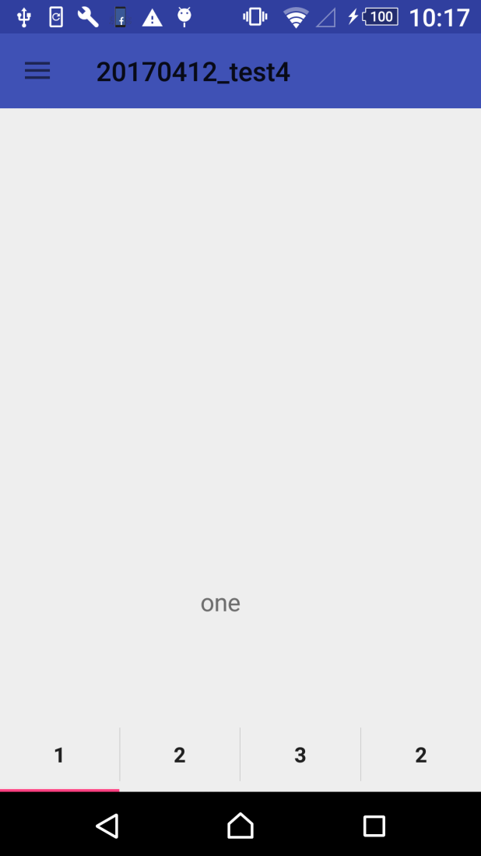
FragmentTabHost
首頁
行事曆
鬧鐘
歷史紀錄

Slide 3
DrawerLayout 側拉選單
相關文章
診斷分期
設定
聯絡我們
Hi~使用者
首頁
行事曆
鬧鐘
歷史紀錄
首頁
行事曆
鬧鐘
歷史紀錄

Slide 4
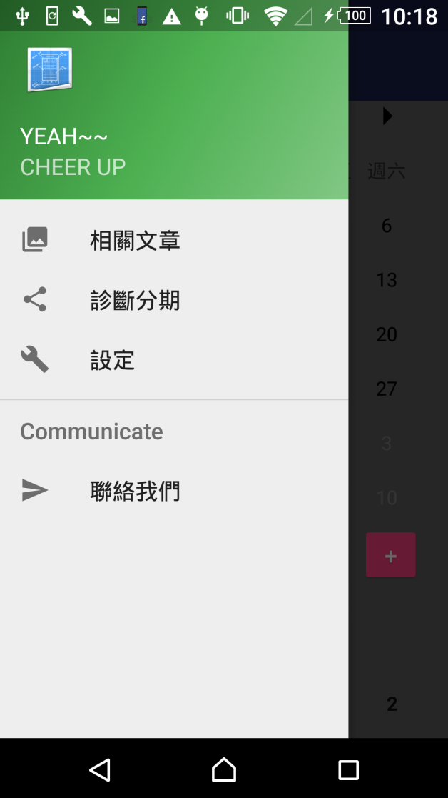
DrawerLayout 側拉選單

Slide 5
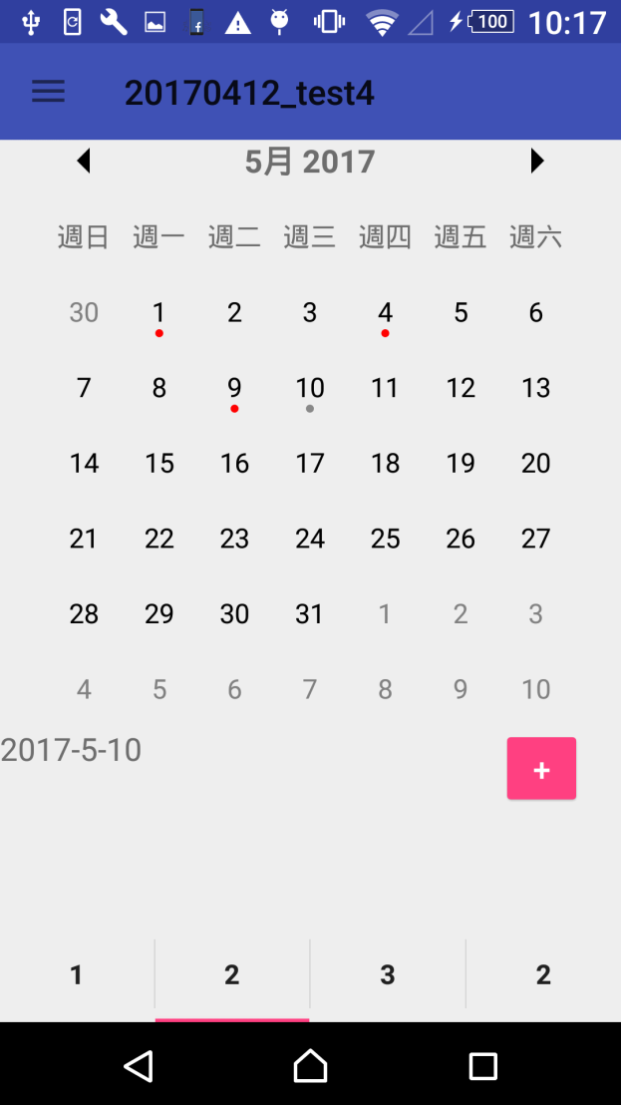
行事曆
行事曆
( 點選日期
彈出設定視窗 )
當天安排之行程
首頁
行事曆
鬧鐘
歷史紀錄

Slide 6

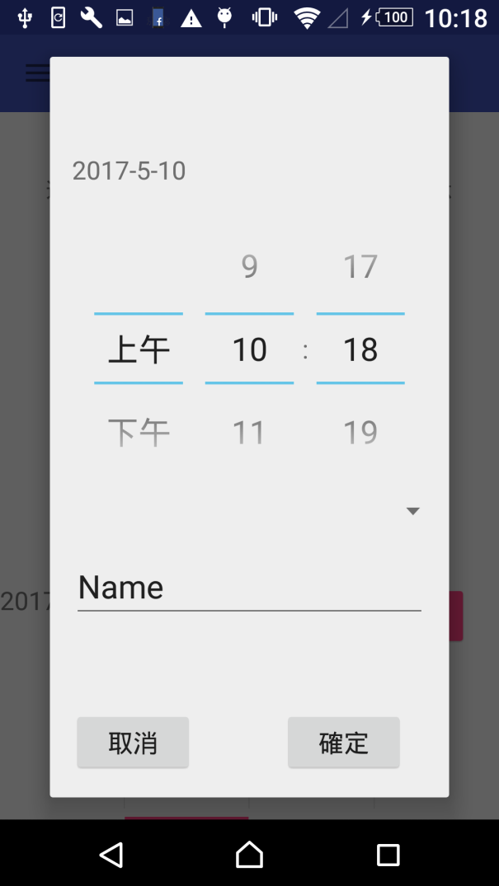
Dialog

